Slide 1
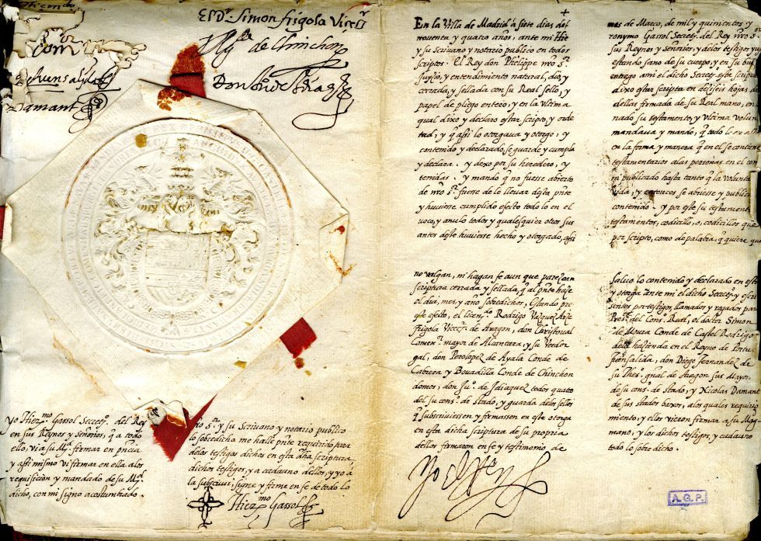
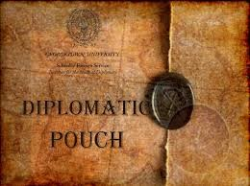
DA DIPLOMÁTICA CLÁSSICA À CONTEMPORÂNEA: INTERFACES COM A ARQUIVOLOGIA
Introdução à Organização de Arquivos
Dra. Cibele A. C. Marques dos Santos
Esp. Marcos Ulisses Cavalheiro

Slide 2
Lembrando que...
A Arquivologia, tal como a CI, é uma ciência social aplicada, inter/transdisciplinar, que dialoga com outros campos do conhecimento para estabelecer o seu arcabouço teórico-metodológico (Administração, Comunicação, Direito, História, Informática, Psicologia, Paleografia, Diplomática etc.).
Na corrente contemporânea, a Paleografia e a Diplomática podem ser consideradas ciências/disciplinas/técnicas auxiliares da Arquivologia, uma vez que suportam seus processos de análise documentária, organização e representação da informação.

Slide 3
Surgimento da Diplomática
Surge como disciplina concreta no século XVI, ligada à questão da falsificação e das dúvidas sobre a autenticidade dos documentos medievais.
Em 1643, jesuítas franceses, liderados por Jean Bolland, resolveram publicar o Acta Santorum, na qual se queria avaliar criteriosamente a vida dos santos, procurando separar a realidade das lendas.
Essa tendência enquadrava-se nos planos revisionistas de ordem teológica, suscitados pela Reforma e pela Contra-Reforma.

Slide 4
Surgimento da Diplomática
Na introdução da obra, escrita em 1645, um dos jesuítas especialistas no trato documental, Daniel Van Papenbroeck, declarou ser falso um diploma assinado pelo rei Dagoberto I, o que invalidava vários diplomas medievais que tinham sido preservados e tratados como completamente autênticos pelos beneditinos da Abadia de Saint Denis.
Indignados com a “crítica documental” de Daniel, partiram para o que se denominou a Guerra Diplomática. Um beneditino dessa abadia, Jean Mabillon, em resposta àquela desconfiança, 6 anos mais tarde, em 1681, publicou De re diplomatica libri VI, na qual se estabelecia as regras fundamentais da crítica textual.

Slide 5
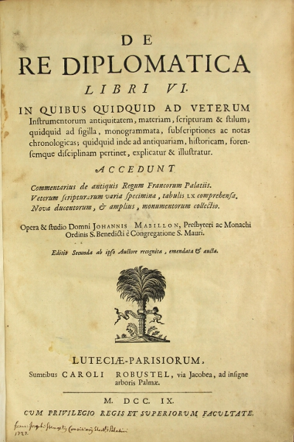
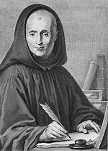

Slide 6
Surgimento da Diplomática
Pesquisando em muitos arquivos eclesiásticos franceses, alemães e italianos, com seu trabalho metódico e objetivo, conseguiu, com essa obra, criar muitos dos procedimentos acerca da autenticidade, análise e compreensão dos atos escritos.
Nascida assim, muito imbricada à Paleografia e ao Direito Eclesiástico, a Diplomática tem evoluído em direção ao Direito, à Heurística e à Arquivística, modificando para tanto seus instrumentos e apresentando maior ampliação de objeto e campo de ação do que em sua origem.

Slide 7
O que é Diplomática?
A Diplomática, por definição, ocupa-se da estrutura formal dos atos escritos de origem governamental e/ou notarial (documentos emanados das autoridades supremas, delegadas ou legitimadoras, submetidos, para efeito de validade, à sistematização imposta pelo Direito, tornando-os eivados de fé pública, garantindo-lhes legitimidade de disposição e obrigatoriedade de imposição, bem como a utilização no meio sociopolítico regido por aquele mesmo Direito.
Assim, não é possível dissociar a diagramação e a construção material do documento do seu contexto jurídico-administrativo de gênese, produção e aplicação.

Slide 8
Objeto da Diplomática Clássica
O Documento diplomático: registro legitimado do ato administrativo ou jurídico, consequência, por sua vez, do fato administrativo ou jurídico; testemunho escrito de natureza jurídica, redigido com observância a certas formas estabelecidas que se destinam a dar-lhe força probatória.
O objeto da Diplomática é a estrutura formal do documento. O documento deve conter a mesma construção semântica de discurso para a mesma problemática jurídica.

Slide 9
Objeto da Diplomática Clássica
O objeto dos estudos modernos da Diplomática é a unidade arquivística, analisada enquanto espécie documental, servindo-se de seus aspectos formais para definir sua natureza jurídica dos atos nela implicados, tanto relativamente a sua produção como a seus efeitos (CARUCCI, 1987).
Concentra-se na gênese, na constituição interna, na transmissão e na relação dos documentos entre seu criador e seu próprio conteúdo com a finalidade de identificar, avaliar e demonstrar sua verdadeira natureza (DURANTI, 1995).
Hoje, este é o objetivo da Diplomática, muito mais do que simplesmente a autenticidade formal dos documentos.

Slide 10
Como fazer análise diplomática?
As partes do documento diplomático são decodificadas pela análise diplomática. O texto do discurso diplomático é, na realidade, a união entre partes distintas: o protocolo inicial, o texto propriamente dito e o protocolo final.
Nessas três partes, evidenciam-se as coordenadas (representadas pelas fórmulas diplomáticas obrigatórias, próprias da espécie documental determinada pelo ato jurídico e seu objetivo) e as variantes (teor pontual e circunstancial relativo às especificidades do ato aplicado a um fato, pessoa ou assunto).

Slide 11
Como fazer análise diplomática?
O PROTOCOLO INICIAL ou PROTOCOLO é constituído por: invocação (invocatio), titulação (intitulatio), direção (inscriptio) e saudação (salutatio);
O TEXTO constitui-se de: preâmbulo (prologus), notificação (notificatio), exposição (narratio), dispositivo (dispositio), sanção (sanctio), corroboração (corroboratio);
O PROTOCOLO FINAL ou ESCATOCOLO, inicia-se após a corroboração com: assinatura (subscriptio), datação (datatio) e precação (apprecatio).

Slide 12
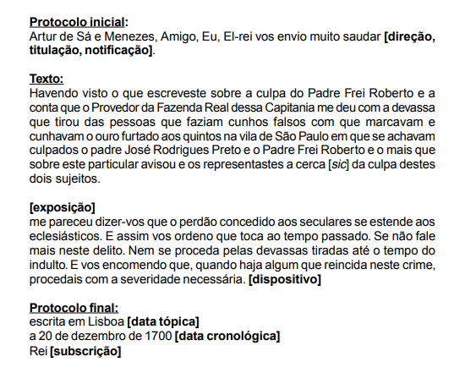
Análise diplomática da Carta Régia de D. João V dirigida ao governador e capitão general da Capitania do Rio de Janeiro

Slide 13
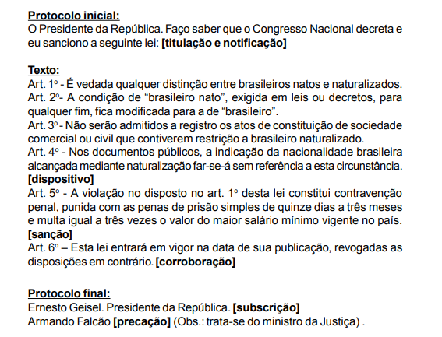
Análise diplomática da lei do governo federal, de 1974, que dispõe sobre restrições a brasileiros naturalizados

Slide 14
Como fazer análise diplomática?
O entendimento da análise diplomática tem, entre outras vantagens, como veria de facilitar a elaboração de resumos documentários, uma vez que o documentalista, conhecendo-a, há de realizar uma leitura documental mais segura.
Além do mais, a análise diplomática é pré-requisito para a análise tipológica, essencial para o fazer arquivístico em seus múltiplos aspectos, como a classificação, a avaliação e a descrição.

Slide 15
Categorias Documentais
Em Diplomática, as categorias documentais são estipuladas pelas gradações da representatividade jurídica do conteúdo dos documentos que nelas se enquadram. Nesse sentido, eles podem ser: dispositivos, testemunhais, informativos e narrativos.
Nos documentos dispositivos, enquadram-se os documentos normativos (leis, decreto, instrução normativa etc.), os de ajuste (contrato, convêncio, termo etc.) e os de correspondência (alvará, edital, memorando etc.).

Slide 16
Categorias Documentais
Os documentos testemunhais são os que decorrem do cumprimento ou não de um ato dispositivo. Podem ser de assentamento (ata, termo, auto de infração etc.) ou comprobatórios (atestados, certidões etc.).
Os documentos informativos são opinativos ou enunciativos e esclarecem questões contidas em outros documentos (parecer, relatório, despacho etc.).
Os documentos narrativos são aqueles desprovidos de teor, validade e alinhamento jurídico, em relação à gênese, estrutura formal e uso (carta de amor, esboço, etc).

Slide 17
Tradição Documental
É o campo da Diplomática que se ocupa dos vários modos de transmissão do documento no decorrer do tempo. Ela estabelece ingenuidade documental, isto é, o grau de relação entre o documento e sua matriz.
Conforme o grau de ingenuidade em que esteja, o documento apresenta-se em diferentes formas. Forma é, portanto, a configuração do documento segundo o estágio de transmissão ou gradação de ingenuidade documental.
Há, assim, três momentos na tradição documental: o anterior ao original (rascunhos, minutas), o original (documento de arquivo) e o posterior ao original (cópias, reproduções, vias).

Slide 18
Diplomática e Arquivologia
A Diplomática é uma metodologia que visa compreender o documento escrito e sua estrutura formal, a partir da análise dos seus elementos intrínsecos e extrínsecos, com o objetivo de averiguar questões referentes à sua autoridade e autenticidade. Trata-se, portanto, de uma “ferramenta” de análise e categorização, que divide o documento e, através das partes, critica a sua forma.
Respectivamente, os elementos internos dizem respeito à observação racional do documento, em termos de produção, trâmite e funcionalidade, à articulação do discurso documental e ao conteúdo informado; os elementos externos, por sua vez, referem-se ao formato do documento, à grafia, ao gênero e suporte de informação, aos devidos sinais de validação e à tradição documental (CAVALHEIRO, 2017).

Slide 19
Diplomática e Arquivologia
Em Arquivologia, o método diplomático é apropriado no processo de reconhecimento e demarcação do conceito geral do documento de arquivo e sua fórmula, a espécie, que é pré-estabelecida no discurso administrativo, jurídico e burocrático. De modo geral, a “Diplomática é uma atitude mental, uma abordagem, uma perspectiva, uma maneira sistemática de pensar sobre os documentos arquivísticos" (DURANTI, 2015 apud CAVALHEIRO, 2017).

Slide 20
Diplomática Contemporânea
A Tipologia Documental é a ampliação da Diplomática em direção à gênese documental, perseguindo a contextualização nas atribuições, competências, funções e atividades da entidade produtora/acumuladora.
O objeto da Diplomática Clássica é a configuração interna do documento, o estudo jurídico de suas partes e dos seus caracteres para atingir sua autenticidade, enquanto o objeto da Tipologia, além disso, é estudá-lo enquanto componente de conjuntos orgânicos, ou seja, como integrante da mesma série documental, advinda da junção de documentos correspondentes à mesma atividade.

Slide 21
Objeto da Diplomática Contemporânea
Enquanto a espécie documental é o objeto da Diplomática Clássica, a Tipologia Documental, representando melhor uma extensão da Diplomática em relação à Arquivística, tem por objeto o tipo documental, que é a “configuração que assume a espécie documental em relação à atividade que a gerou” (BELLOTTO, 1991).
O objeto da Tipologia é a lógica orgânica dos conjuntos documentais. Atualmente, o objeto da Diplomática é menos o estudo da estrutura, forma, gênese e tradição, e mais o estudo da tipologia dos documentos (DELMAS, 1998).

Slide 22
Como fazer análise tipológica?
É possível estabelecer dois pontos de partida: o da Diplomática Clássica e o da Arquivologia.
A partir da Diplomática → o elemento inicial é a decodificação do próprio documento, e suas etapas serão: da anatomia do texto ao discurso; do discurso à espécie; da espécie ao tipo; do tipo à atividade; da atividade ao produtor.
A partir da Arquivologia → o elemento inicial é a proveniência, e suas etapas serão: da competência à estrutura; da estrutura ao seu funcionamento; do funcionamento à atividade refletida no documento; da atividade ao tipo; do tipo à espécie; da espécie ao documento.

Slide 23
Como fazer análise tipológica?
Na análise tipológica em Arquivologia, parte-se do princípio da proveniência e, portanto, a análise vai verificar se: o conjunto homogêneo de atos está expresso em um conjunto homogêneo de documentos; os procedimentos de gestão são sempre os mesmos quando se dá a tramitação isolada de documentos; os conjuntos formados (séries) pelas mesmas espécies recebem na avaliação uniformidade de vigência de prazos de guarda ou eliminação; na constituição do fundo e seus grupos, os conjuntos não estão sendo dispersos; os documentos da série possuem a devida frequência de eliminação.

Slide 24
Como fazer análise tipológica?
A efetivação da análise tipológica em Arquivologia exige conhecimentos prévios da: estrutura orgânico-funcional da entidade acumuladora; das sucessiva reorganizações; das funções definidas em leis/regulamentos; das funções atípicas circunstanciais; das transformações decorrentes de intervenções; dos processos de trabalho, pois eles têm uma tramitação regulamentada.

Slide 25
Como fazer análise tipológica?
Definidos contexto de proveniência, contexto administrativo, contexto de produção, contexto arquivístico e contexto de uso, o levantamento de tipologia documental é executável através da fórmula ESPÉCIE + DE + ATIVIDADE = TIPO DOCUMENTAL (BELLOTTO, 1991).

Slide 26
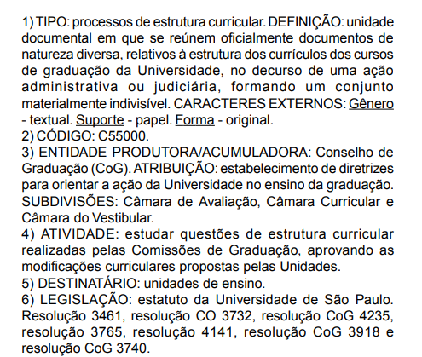
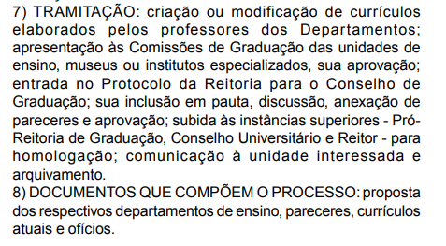
Análise tipológica de um “processo de estrutura curricular”, cuja proveniência é a Universidade de São Paulo

Slide 27
Metodologia de Análise Diplomática e de Análise Tipológica
O campo de aplicação da Diplomática gira em torno do verídico quanto à estrutura e à finalidade do ato jurídico. Já o da Tipologia gira em torno da relação dos documentos com as atividades institucionais/pessoais.
Na identificação diplomática do documento, deve-se estabelecer/reconhecer, sequencialmente: 1) a sua autenticidade em relação à espécie, ao conteúdo e à finalidade; 2) a datação (tópica e cronológica); 3) a proveniência; 4) a tradição documental; a fixação do texto.
Na identificação tipológica, a sequência é: 1) a proveniência; 2) a vinculação à competência e às funções da entidade acumuladora; 3) a associação entre a espécie em causa e o tipo documental; 4) o conteúdo; 5) a datação.

Slide 28
Refêrências
BELLOTTO, H. L. Como fazer análise diplomática e análise tipológica de documento de arquivo. Col. Como Fazer V. 8. São Paulo: ARQSP, 2002.
CAVALHEIRO, M. U. Os limiares do arquivo pessoal na Arquivologia: da Diplomática Clássica à Identificação Arquivística. Páginas A&B, Lisboa, v. 1, n. 7, p. 134-146, ago./dez. 2017.

Slide 29
Atividade Prática
Faça análise documentária do registro proposto e, a seguir, aponte elementos de análise diplomática e, por fim, análise tipológica.
A partir da identificação tipológica, esboce uma lógica de classificação para o registro proposto, com, ao menos, 3 níveis hierárquicos (fundo, grupo estrutural/funcional, série documental, sub-série, unidade documental, item documental).

